Slide 1





Slide 2


Slide 3


Slide 4
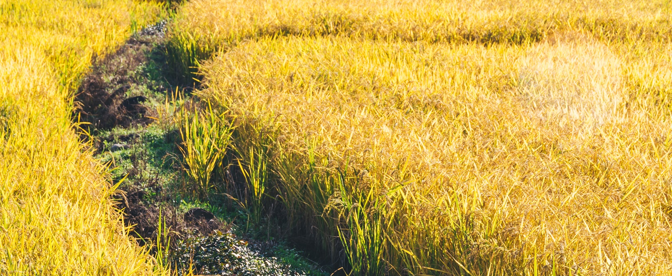
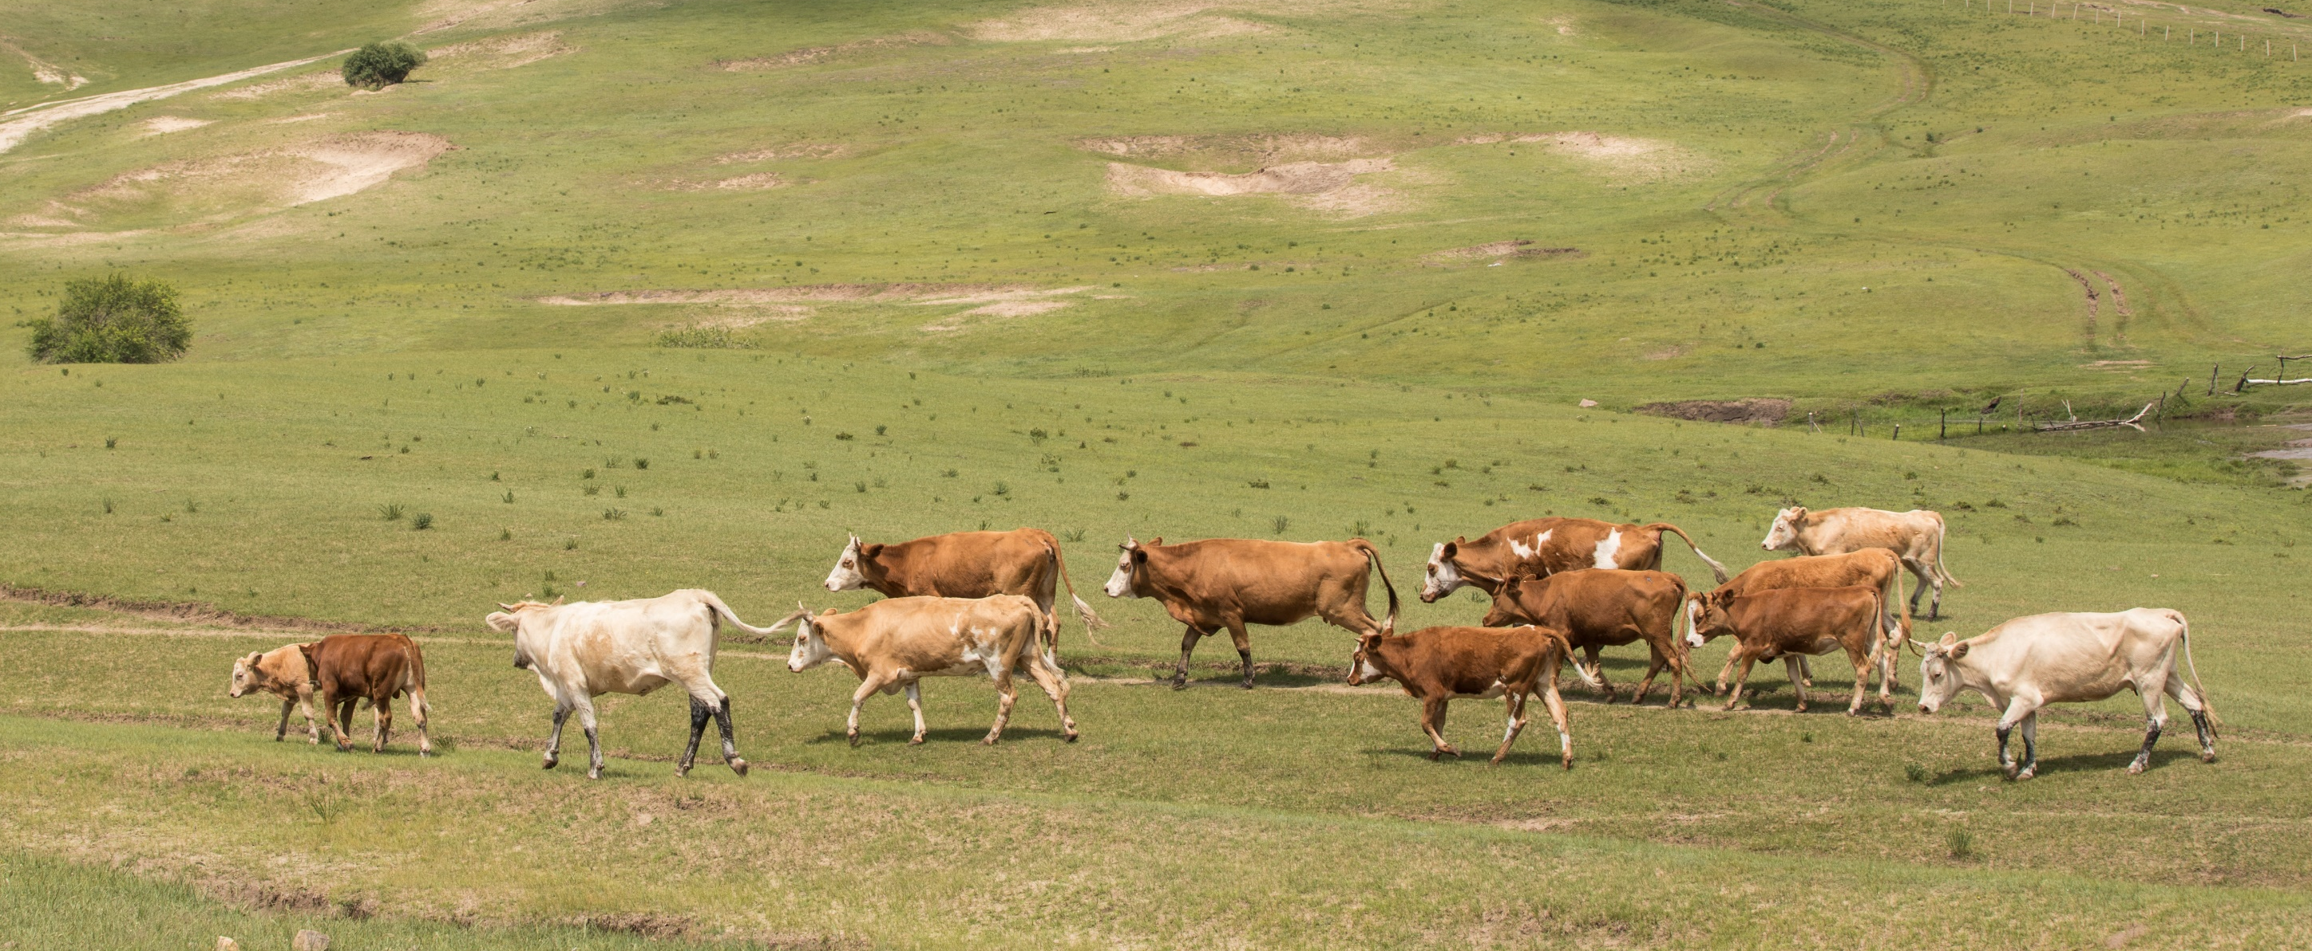
HOẠT ĐỘNG 2
Đặc điểm về thiên nhiên

Slide 5

b. Khí hậu
Đọc thông tin, em hãy cho biết:
Nhiệt độ và lượng mưa trung bình năm của vùng Đồng bằng Bắc Bộ?
Vùng Đồng bằng Bắc Bộ có mấy mùa, nêu đặc điểm từng mùa?

Slide 6
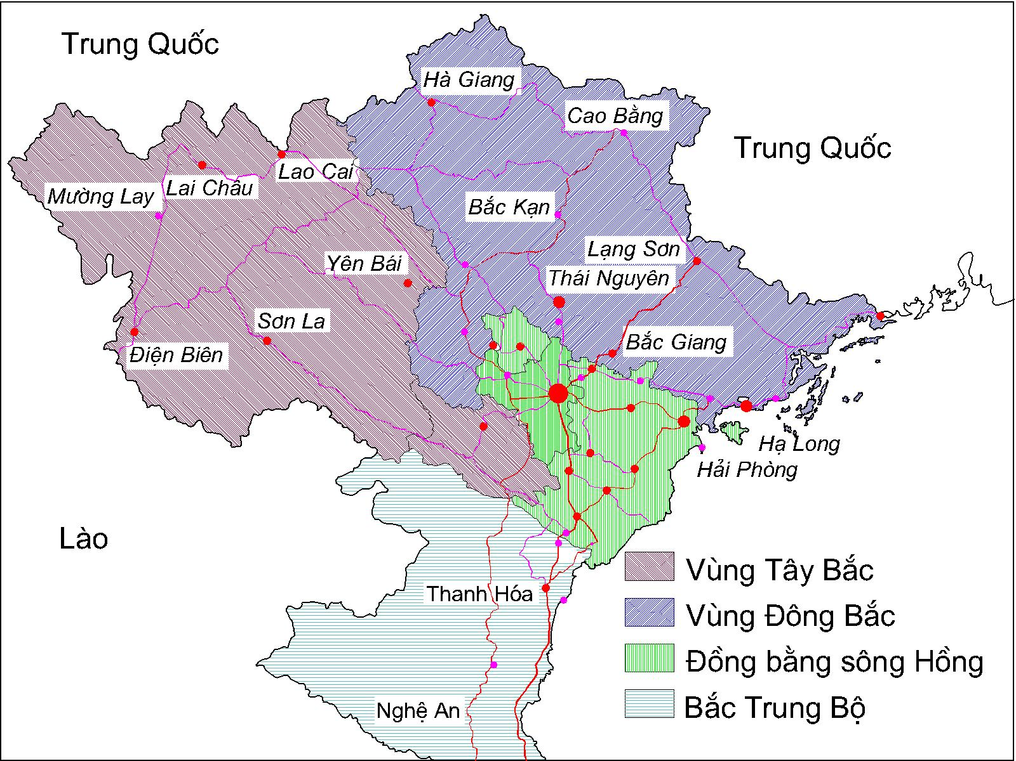
Vùng đồng bằng Bắc Bộ có khí hậu nhiệt đới gió mùa với nhiệt độ trung bình năm trên 23 độ C lượng mưa trung bình năm từ 1600 mm đến 1800 mm.

Slide 7
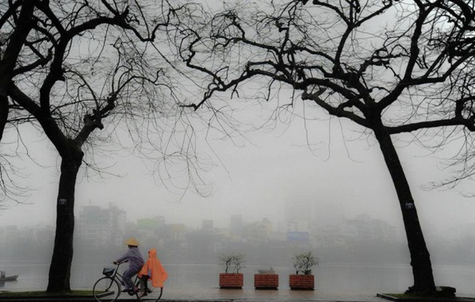
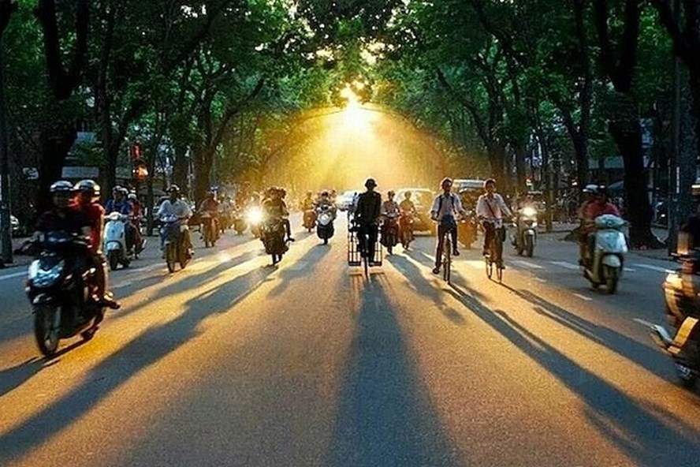
Khí hậu của vùng chia làm hai mùa: mùa đông và mùa hạ. Mùa đông thì lạnh ít mưa, mùa hạ thì nóng mưa nhiều

Slide 8
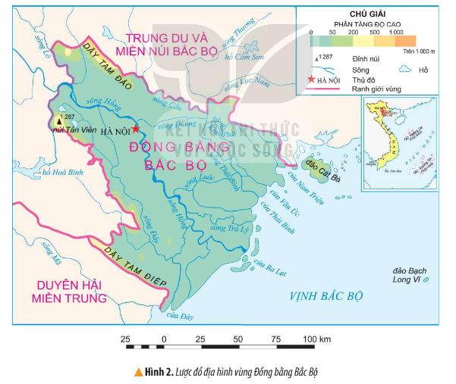
c. Tìm hiểu về sông ngòi
Đọc thông tin và quan sát hình 2, em hãy kể tên và xác định trên lược đồ một số sông lớn ở vùng Đồng bằng Bắc Bộ.

Slide 9
Sông Hồng
Sông Thái Bình
Sông Đáy
Sông Trà Lý
Sông Luộc

Slide 10
Nhận xét về mạng lưới sông ngòi ở vùng (dày đặc hay thưa thớt mạng lưới sông ngòi tập trung ở từng khu vực hay tỏa khắp vùng)
Vùng có mạng lưới sông ngòi dày đặc tỏa khắp vùng.

Slide 11
Nêu vai trò của sông ngòi ở vùng?
Sông ngòi cung cấp cho vùng lượng nước và phù sa lớn

Slide 12
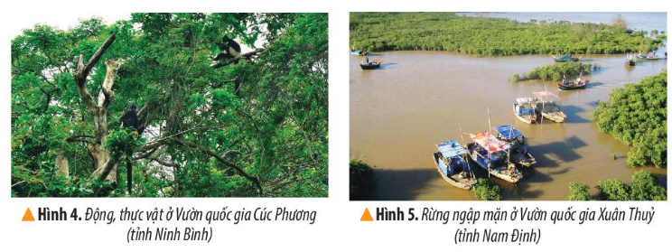
d. Tìm hiểu đất và sinh vật
Đọc thông tin và quan sát các hình 4, 5, em hãy:
- Cho biết tên loại đất chính ở vùng Đồng bằng Bắc Bộ.
- Nêu đặc điểm của sinh vật tự nhiên ở vùng Đồng bằng Bắc Bộ.

Slide 13
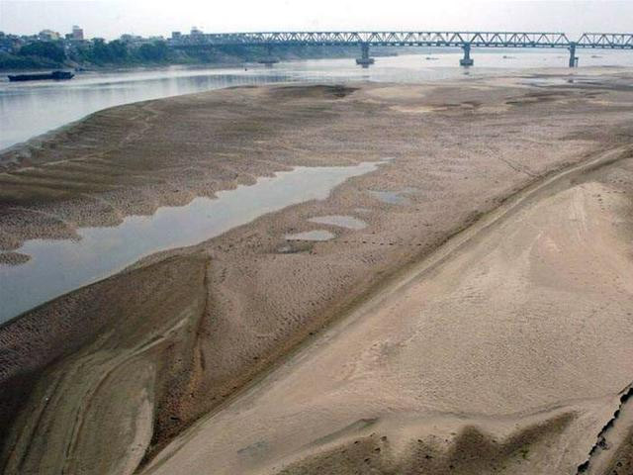
Vùng đồng bằng Bắc Bộ chủ yếu là đất phù sa

Slide 14
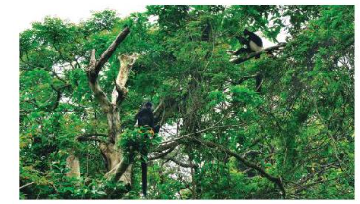
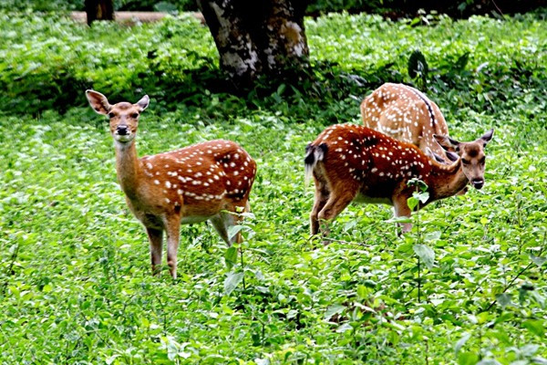
Sinh vật tự nhiên của vùng đất rất phong phú nhưng chịu tác động mạnh mẽ bởi con người. Hiện nay nhiều loài động vật thực vật tự nhiên được bảo vệ trong các khu bảo tồn thiên nhiên vườn (vườn quốc gia khu dự trữ sinh quyển).

Slide 15


Slide 16


